Slide 1

쉽고! 빠르게! My-SQL!
My-sql의 설치와
이클립스와의 연동
JSP페이지에서 테스트까지 해요.

Slide 2
My-SQL! 어디서 받아요?
1. MySQL 공식 페이지 > DOWNLOADS > 페이지 중간에 위치한 Community
2. MySQL Installer for Windows > windows 8.0.18 415.M
3. 뒤로가기로 다시 다운로드 페이지 > Connector/J 이때 operating System은 Platform Independent
4. 두개 중 4.4M 다운.
5. 다운로드가 완료된 Installter 실행. 커넥터는 건드리지말것!

Slide 3
My-SQL! 설치 어떻게 해요?
1. License 부분 accept 하고 next
2. Choosing Setup Type 은 Developer Default. 다음 next
3. 진행중 Check Requirements 내용이 나온다면 Execute 로 추가설치 할것. 설치 후 next ( 몇번 반복됨.)
4. Group Replication 부분에서 Standalone 선택하고 next
5. 포트번호 ( Type and Networking) 기본으로. Next
6.Authentication Method에서 Use Strong Password~ 선택 next
7. Account and Roles 에서 ROOT의 패스워드를 설정해야함. 되도록 본인이 잊어버리지않거나,
쉬운 패스워드로 설정한다. ( 실전에서는 그러면 안된다.)

Slide 4
My-SQL! 설치 어떻게 해요?
8. Windows Service 부분 . Custom User를 제외하고 체크 next
9. 위의 3번처럼 Execute 항목 설치하고 next
10. Connect To Server 부분 . 하단 로그인. Next
11. 이후 몇번 Execute 하고 Installation Complete 보면 설치 완료.

Slide 5
그럼 이제 다 한거에요?
어디서든 My-sql이 접근하기 편하도록 환경 변수를 설정한다.
설치경로 > MySQL Server 8.0 > bin 까지의 주소를 복사한다.
기본경로의 경우는 C :\Program Files\MySQL\MySQL Server 8.0 \ bin 이다.
2. 환경변수 창에서 Path에 위의 경로를 추가한다.
3. Cmd에서 mysql -V로 현재 버전과 설치OS정보가 나온다면 성공.

Slide 6
그럼 이제 다 한거에요?
어디서든 My-sql이 접근하기 편하도록 환경 변수를 설정한다.
설치경로 > MySQL Server 8.0 > bin 까지의 주소를 복사한다.
기본경로의 경우는 C :\Program Files\MySQL\MySQL Server 8.0 \ bin 이다.
2. 환경변수 창에서 Path에 위의 경로를 추가한다.
3. Cmd에서 mysql -V로 현재 버전과 설치OS정보가 나온다면 성공.

Slide 7
Connecter는?
원활한 설명을 위해 다음 페이지를 참고하자.
https://ckim0531.tistory.com/entry/mysql-connector-%EC%84%A4%EC%B9%98-%EC%9D%B4%ED%81%B4%EB%A6%BD%EC%8A%A4-%EC%84%A4%EC%A0%95

Slide 8
Test DB 만들기.
거의 모든 DB는 SQL문으로 작성된다. 우리는 Mysql Workbench를 이용한다.
워크벤치를 실행시킨다. ( 윈도우 검색으로 쉽게 찾을수있다.)
최초실행이라면 MySQL Connections 아래 네모를 누른다.
화면 중앙에 쿼리창이 있는것이 보인다면 성공.

Slide 9
Test DB 만들기.
이제부터 오타가 없이 천천히 작성해보도록 한다.
1.
Testdb 라는 이름의 데이터를 생성하는 구문이다. 한글깨짐을 방지하기위해 utf8 설정을 한다.
2.
3.
ID가 test1 이고 pw가 1111 인 유저를 추가했다. 이를 이용하여 JSP페이지에서 테스트를 해보자.

Slide 10
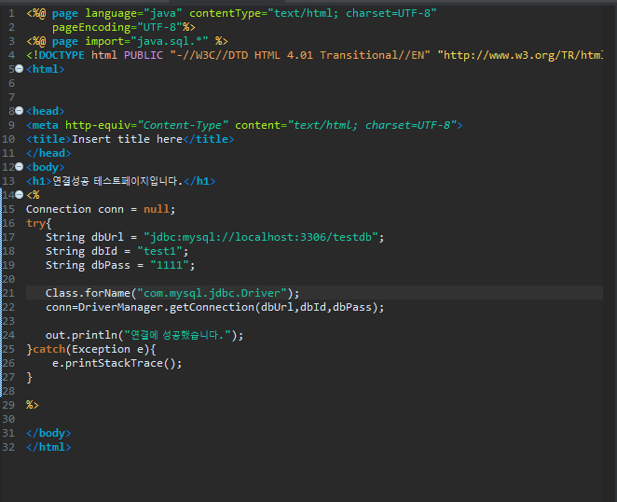
DB 연동해보기.
현재 작업중인 폴더 아래 Mysql_test.jsp 를 생성
왼쪽과 같이 작성한 뒤
페이지 결과창에서
연결성공을 확인하세요.
문제가 생기면 대부분 오타가 원인이며, SOS 요청해도됩니다.

